Slide 1

网页设计与网站开发
任课教师：何臻力
Email：hezl@ynu.edu.cn
QQ：594849561
School of software, Yunnan University

Slide 2

我们的学习目标
了解
掌握
运用

Slide 3


课程教材

Slide 4

参考教材
网站重构, 作者: [美] Jeffrey Zeldman , 出版社: 电子工业出版社
深入浅出 nodejs,朴灵 著 ,人民邮电出版社, 2013-12-01
写给大家看的Web设计书(第3版) [美] Lisa Lopuck 著；北京麦秆创智信息技术有限公司 译
HTML5和JavaScript Web应用开发，[美] Wesley Hales 著

Slide 5
课程内容
理论课
章 次 | 主要内容 | 教学时数
第一章 | Web编程基础知识
第二章 | Web程序开发环境
第三章 | 响应式页面设计
第四章 | 脚本语言
第五章 | 后端程序设计
第六章 | 基于Json的数据交互
第七章 | RESTful 风格程序设计
第八章 | 综合应用实例

Slide 6
课程内容
实验课
提交纸质版实验报告，电子版提交到FTP
具体实验教室和实验课时间根据课程进度通知
实验指导书之后上传到FTP

Slide 7

https://www.jetbrains.com/webstorm/

Slide 8
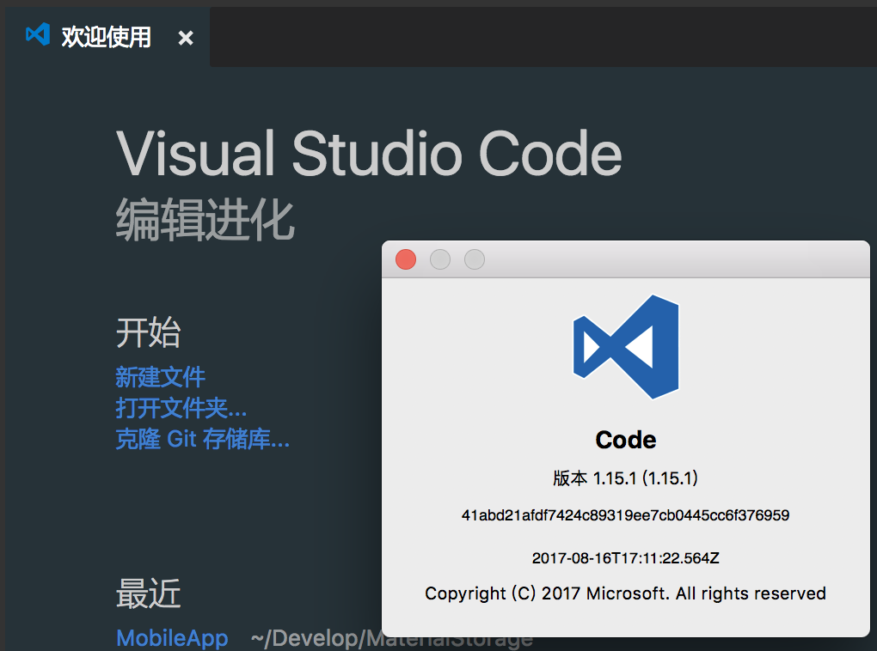
开发环境--- Visual Studio Code
微软开源的免费开放平台
可以自己添加运行环境

Slide 9
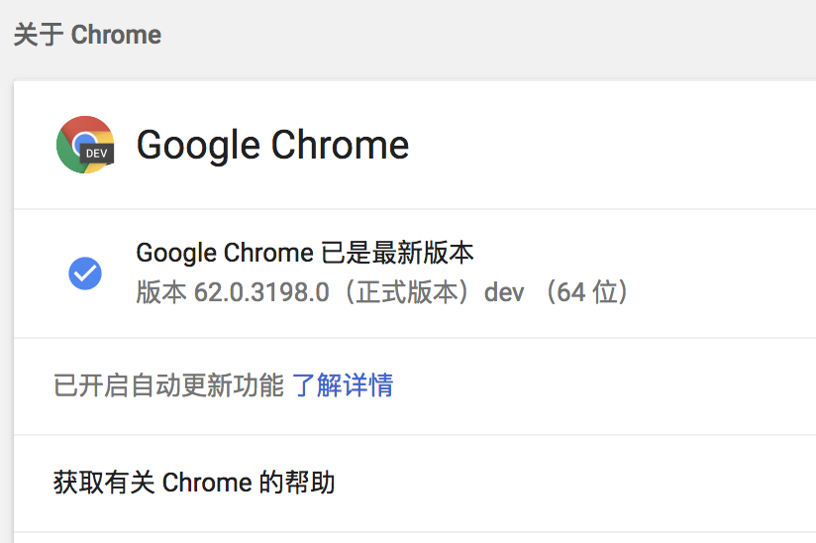
开发环境--- Chrome
运行，调试平台

Slide 10
课件以及教材电子书等资料
ftp://113.55.4.20
账号：hezhenli_std
密码：std
课件与电子书
实验指导书
相关报告的上传

Slide 11
教学方式
方式一
课堂讲授
方式二
课堂讨论
方式三
小组交流
方式四
实验报告

Slide 12

考核方式
总学分：2学分
总学时：36学时

Slide 13
共勉
请不要抱怨课业要求，适当的压力有助于身心健康；
请不要误解他人的批评，因为批评你的人，恰恰是在乎你的人；
请不要抵触课堂约束，因为无原则的自由和放纵会付出更高昂的代价；
请不要挑战道德底线，因为诚信是不能讨价还价的。

Slide 14
Thank You!

